Slide 1

ჯანდაცვის დაფინანსების რეფორმის კონცეფცია
იანვარი 2020

Slide 2
ჯანდაცვის დაფინანსების რეფორმის მიზნები
სამართლიანი გადანაწილების პრინციპებზე დაყრდნობით განსაზღვრულია ერთიანი სტანდარტიზებული პაკეტის ფარგლებში სერვისზე ხელმისაწდომობის შესაბამისი მექანიზმი
ხარისხიანი სერვისის მიღება მოქალაქეს შეუძლია საჭირო დროს და ადგილას
ჯანდაცვასთან დაკავშირებული ფინანსური რისკი შემცირებულია და მოქალაქე დაცულია ავადმყოფობასთან დაკავშირებული კატასტროფული დანახარჯებისგან
ჯანდაცვის ხარისხიან სერვისებზე ხელმისაწვდომობის უზრუნველყოფა

Slide 3

უნივერსალური ჯანდაცვის მექანიზმები
შემსყიდველი
თანაბრობა
Efficiency-ეფექტურობა: შედეგი გამართლებიული ხარჯით
მოცვა
სტრატეგიული შესყიდვა
კონტრიბუცია/სადაზღვევო შენატანი
კონტრაქტირება/დაფინანსება
უნივერსალური ჯანდაცვა
ეფექტიანობა: კარგი კლინიკური გამოსავალი
მოსახლეობა
სერვისების მიწოდება
ხელმისაწვდომობა
ხარისხი

Slide 4
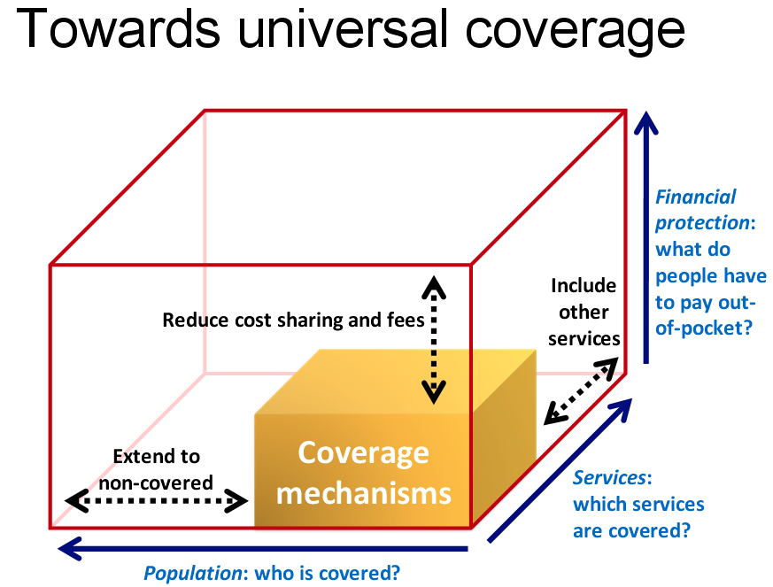
ჯანდაცვის სერვისებზე უნივერსალური ხელმისწვდომობის ძირითადი გამოწვევები და გადაწყვეტის გზები (WHO მოდელი)
1
მოცვის გაფართოვება:
ვისი მოცვა უნდა მოხდეს?
2
სერვისების პაკეტი:
რა სერვისების მოცვა უნდა მოხდეს?
ფინანსური დაცულობა:
რაზე დარჩება პაციენტის მიერ ჯიბიდან გადასახადი?
3

Slide 5
არსებული მოწყობა: ჯანდაცვის დაფინანსების ნაკადები არსებულ სისტემაში
დაფინანსების წყარო
პროგრამის განმახორციელებელი: მომსახურების შემსყიდველი
ცენტრალური ბიუჯეტი
ჯანდაცვის სამინისტრო=სახელმწიფო პროგრამები
ადგილობრივი თვითმმართველობა
სსიპ სოციალური მომსახურების სააგენტო-ჯანდაცვის დეპ.
სსიპ დაავადებათა კონტროლის ცენტრი
სსიპ საგანგებო&სასწრაფო დახმარების ცენტრი
სოფლის ექიმები და ექთნები
პაციენტი
ჰოსპიტლები-არასაკმარისი და ნაკლებ ხარჯეფექტური დაფინანსება
სასწრაფო დახმარების სამსახური
ამბულატორიები და პჯდ ცენტრები-დაბალი მიმართვიანობა და არასაკმარისი დაფინანსება
კერძო დაზღვევა
წამლები და სამედიცინო დანიშნულების საგნები-სახელმწიფოს მიერ მინიმალური ოდენობით დაფინანსება
საზ.ჯანდაცვის ლაბორატორიები და ცენტრები- ძირითადად ორიენტირებულია ვაქცინაციაზე. საჭიროა სერვისების გაფართოება

Slide 6
ჯანდაცვის დაფინანსების მოდელის ცვლილება-ჯანდაცვის დაზღვევის საკანონმდებლო ინიციატივა

Slide 7
ჯანდაცვის დაფინანსების მოდელის ცვლილება-ჯანდაცვის დაზღვევის საკანონმდებლო ინიციატივა (1)
კანონი დაადგენს ჯანდაცვის რისკების დაზღვევაში სახელმწიფოს, მოქალაქესა და დამქირავებლებს შორის პასუხისმგებლობების გადანაწილების ახალ მოდელს
კანონი დაადგენს საჯარო და სხვა ფორმალურ სექტორში დასაქმებული პირებისთვის სამედიცინო დაზღვევისთვის გადასახდელი შენატანის ოდენობას (მაგ. გამომდინარე შემოსავლის ოდენობიდან, დამქირავებლისა და დაქირავებულის პროცენტული კონტრიბუცია და სხვა დეტალები) - გადასაწყვეტია იქნება ეს სავალდებული შენატანი, თუ ნებაყოფლობითი; თუ სავალდებულო საჯარო და ნებაყოფლობითი სხვა სექტორებისთვის.

Slide 8
ჯანდაცვის დაფინანსების მოდელის ცვლილება-ჯანდაცვის დაზღვევის საკანონმდებლო ინიციატივა (2)
3) კანონი განსაზღვრას უნივერსალური ჯანმრთელობის სააგენტოს/ფონდის, როგორც ჯანდაცვის მიზნებისთვის განკუთვნილი სახელმწიფო და არასახელმწიფო თანხების შემკრების უფლება მოვალეობებს. ახალ სტრუქტურა ჩამოყალიბდება სოციალური მომსახურების სააგენტოს, ჯანდაცვის დეპარტამენტის ბაზაზე, მხოლოდ როგორც დამოუკიდებელი საჯარო სამართლის იურიდიული პირი
4) კანონი დაადგენს ჯანდაცვის ერთიანი სტანდარტული პაკეტის ელემენტებს, რაც უნდა შევიდეს სადაზღვევო პაკეტში, რომელსაც შეისყიდის უნივერსალური ჯანმრთელობის სააგენტო-ერთიანი პაკეტი უნდა იყოს ყოვლისმომცველი და იძლეოდეს ჯანმრთელობის რისკებზე ადეკვატური და თანაბარი პასუხის საშუალებას.

Slide 9
ჯანდაცვის დაფინანსების მოდელის ცვლილება-ჯანდაცვის დაზღვევის საკანონმდებლო ინიციატივა (3)
5) კანონი დაადგენს მოთხოვნებს/შერჩევის კრიტერიუმებს იმ სადაზღვევო კომპანიების მიმართ, რომლებიც შეიძლება ჩაერთონ პროგრამაში
6) მნიშვნელოვანია შეფასდეს რა ზეგავლენა ექნება ახალი ინიციატივის ამოქმედებაზე საგადასახადო კოდექსის მიხედვით დამქირავებლის მიერ ჯანდაცვის დაზღვევაზე გადახდილი თანხის საშემოსავლო გადასახადით დაბეგვრის წესს.
(მუხლი 101 ხელფასის სახით მიღებული შემოსავლები: თ) დამქირავებლის მიერ დაქირავებულისათვის სიცოცხლისა და ჯანმრთელობის დაზღვევის შემთხვევაში ან საპენსიო დაზღვევის ხელშეკრულების მიხედვით სადაზღვევო პრემიის ან სხვა თანხის გადახდისას – დამქირავებლის მიერ გადახდილი სადაზღვევო პრემიის ან სხვა თანხის მოცულობა;)

Slide 10
ვინ იქნება კანონით დადგენილი დაზღვევის მონაწილე ?
როგორი იქნება მოთხოვნები სადაზღვევო კომპანიების მიმართ?
ყველა დასაქმებული მოქალაქე, რომლის შრომის წლიური ანაზღაურება აღემატება დაზღვევის ფარგლებს
მაღალი სიმძლავრე
სადაზღვევო კომპანიები
პაკეტის არჩევანის თავისუფლება
არ ფლობდეს სამედიცინო ან/და ფარმაცევტულ დაწესებულებას
დასაქმებული მოქალაქეები
სისტემაში მონაწილების აუცილებელი პირობა:
ადეკვატური მოცულობის მომსახურების მიწოდების შესაძლებლობა
შენატანების ოდენობა
შესაბამისია მათ
შემოსავალთან.
ამჟამად დასაქმებულია:
225 000-მდე საჯარო მოხელე
49 000-მდე პედაგოგი
30 000-მდე ექიმი

Slide 11

ჯანდაცვის დაფინანსების ახალი მოდელი
სადაზღვევო შენატანები დაქირავებულის და დამქირავებლის მიერ- კანონით განსაზღვრული ჯგუფებისთვის
ცენტრალური ბიუჯეტი
სსიპ. უნივერსალური ჯანდაცვის ფონდი
ჯანდაცვისთვის დაფინანსების შემკრები
სსიპ. სოციალური მომსახურების სააგენტო- ჯანდაცვის დეპარტამენტი
კანონით განსაზღვრული ჯგუფების მოცვა ერთიანი სტანდარტული პაკეტით:
მოწყვლადი ჯგუფები მაგ. სოციალურად დაუცველი, პენსიონერი, შშმ, ბავშვები
სხვა ჯგუფები სადაზღვევო კონტრიბუციის საფუძველზე მაგ. საჯარო და სხვა ფორმალურ სექტორში დასაქმებულები
პაციენტის
ჯიბიდან გადახდა არასტანდარტულ სერვისებზე
კერძო დაზღვევა -დამატებითი პაკეტი
საზ. ჯანდაცვის და სოციალურად მნიშვნელოვანი სერვისების პროგრამული შესყიდვები მთელი მოსახლეობისთვის
კანონით დადგენილი კრიტერიუმებით შერჩეული სადაზღვევო კომპანია (ები)
სამედიცინო დაწესებულებები

Slide 12
ჯანდაცვის დაფინანსების რეფორმის მომზადების ეტაპები და ვადები
იანვარი-მარტი 2020
კონცეფციის თაობაზე საკონსულტაციო შეხვედრები
დაფინანსების კონცეფციის დასრულება
თებერვალი-აპრილი 2020
მაისი 2020
საკანონმდებლო ცვლილებების პაკეტის დასრულება
უნივერსალური ჯანდაცვის სააგენტოს ჩამოყალიბება
ინსტიტუციური განვითარების პროცესის დაწყება
აქტუარული გათვლების წარმოების დაწყება -დამქირავებლის/დაქირავებულის კონტრიბუციის ოდენობის და სტანდარტული პაკეტის შემადგენლობის განსაზღვრის მიზნით
ცვლილებების პაკეტის წარდგენა მთავრობაზე განსახილველად
ცვლილებების პაკეტის წარდგენა პარლამენტში
პარტნიორები:
საქართველოს სადაზღვევო ასოციაცია
საქართველოს დამსაქმებელთა ასოციაცია
ევროკავშირის ტექნიკური დახმარება -ჯანდაცვის სტრატეგიის შემუშავების ფარგლებში
მსოფლიო ბანკი -თებერვალ-მარტში სამუშაო შეხვედრა დაფინანსების თემაზე საერთაშორისო ექსპერტების მონაწილეობით-გამოვიყენებთ კონცეფციის დასრულებისთვის.

Slide 13
საერთაშორისო გამოცდილება
გერმანია
კანონით განსაზღვრულ დაზღვევის მართვაში მაღალია სახელმწიფოს როლი
2009 წლიდან გერმანიის მოქალაქეობის მქონე ყველა დასაქმებული პირი ვალდებულია ჰქონდეს სამედიცინო დაზღვევა.
ამავდროულად გათვალისწინებულია სახელმწიფოს თანამონაწილეობა
დაზღვევის შენატანს თანაბრად იყოფს დასაქმებული და დამსაქმებელი
შენატანის ოდენობა შეესაბამება დაზღვეულის შემოსავალს
დაზღვევის სისტემა მოწყობილია სოლიდარობის პრინციპით, რაც მოსახლეობის ყველა ჯგუფს აძლევს სამედიცინო მომსახურებაზე წვდომის შესაძლებლობას.
დაზღვევა ითვალისწინებს მომსახურების სრულყოფილ პაკეტს (გეგმიური, გადაუდებელი მომსახურებები, მშობიარობა, სტომატოლოგია, მედიკამენტები, საზ. ჯანდაცვის სერვისები, რეაბილიტაცია და სხვა.)
შედეგად გერმანიის ჯანდაცვის სისტემა მოწინავე ადგილზეა ჯანდაცვაზე ხელმისაწვდომობის და სამართლიანობის ნიშნით

Slide 14


ჯანმრთელობის სავალდებულო და საბიუჯეტო დაზღვევით გათვალისწინებული მომსახურებების მოცულობის შედარება
გერმანია-სავალდებულო დაზღვევა
საქართველო-
საბიუჯეტო დაფინანსება
გეგმიური და
გადაუდებელი
ამბულატორია და
ქირურგია
მედიკამენტები
ონკოლოგია
პალიატიური ზრუნვა
მშობიარობა
პრევენცია
პროფილაქტიკა
შინ მოვლა
რეაბილიტაცია
სტომატოლოგია
ბავშვთა გეგმიური შემოწმება
ხელოვნური განაყოფიერება
შრომის/ფსიქო/სოციო თერაპია
პედიატრიული მომსახურება და სხვა
65-75%-ით ანაზღაურება
გეგმიური და გადაუდებელი ამბულატორია და ქირურგია კარდიოქირურგია
ქიმიო, ჰორმონო, სხივური თერაპია
მშობიარობა
100%-ით ანაზღაურება

Slide 15
მადლობა ყურადღებისთვის

